Slide 1
Tidlig Pension – DO møde 10. feb 2021
Borger proces i ordningen Tidlig pension (TIP)
Fase1 og fase2 – borgerforløb, Ordning træder i kraft + ansøgning
Fase3 og fase4 – borgerforløb, Bekræfte anvendelse af TIP + udbetaling
Tidsplan

Slide 2
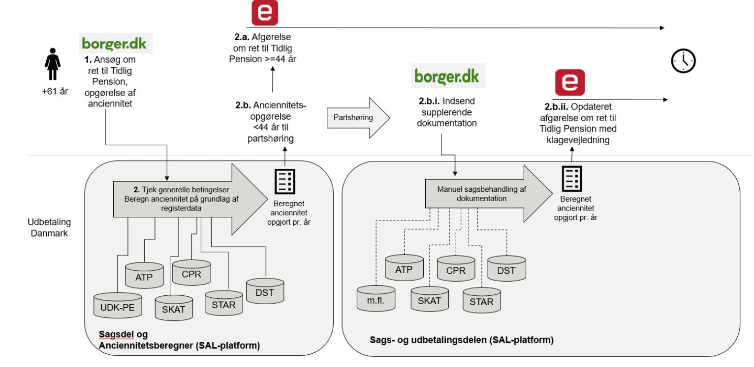
Fase 1+2: Ordning træder i kraft + ansøgning

Slide 3
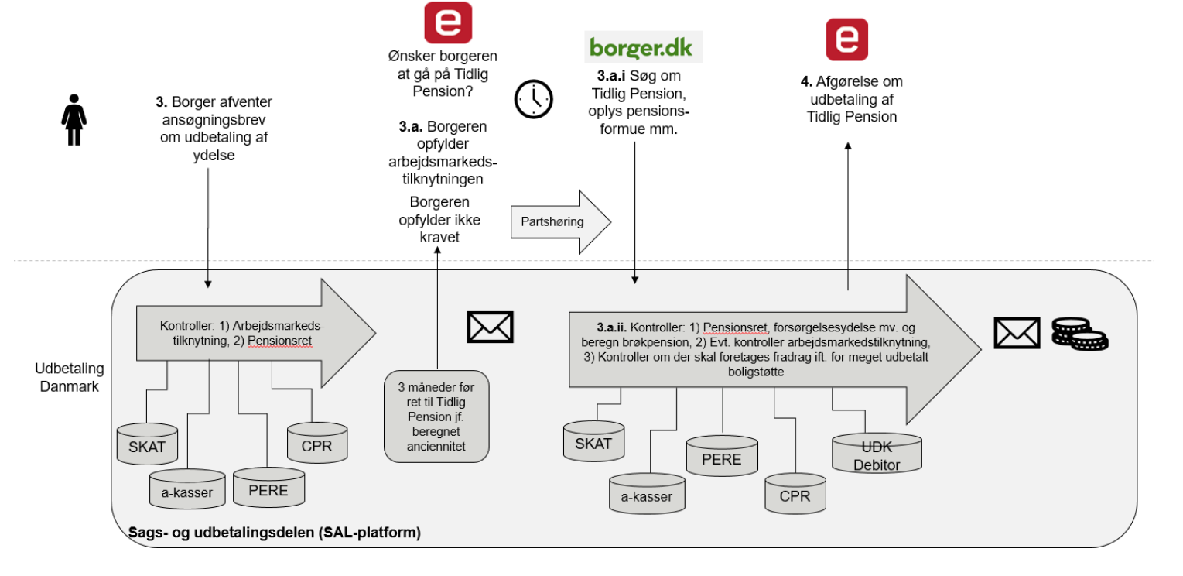
Fase 3+4: Bekræfte anvendelse af TIP + udbetaling

Slide 4
Tidsplan (kan ændre sig)
Fase1: Ordning træder i kraft 1. Jan 2021
Fase2: Borger kan søge om ret 1. aug 2021
Fase3: Borger bekræfter ønske om at bruge TIP 1. okt. 2021
Fase4: Udbetaling af TIP til borger jan 2022
Her mulig dataintegration med A-kasser

